Slide 1

팀 명 | 환승로그
서비스 명 | 환승로그
Notes:
팀명: 환승로그. 서비스명: 환승로그. 공식 양식: https://drive.google.com/file/d/10fxZ7pK_l1n3TMkWnYQQss8jkM85-hJV/view

Slide 2

서비스명 | 환승로그 - 인천공항 환승객을 위한 상황 대응형 여행 서비스
서비스 유형 | 웹 서비스 (모바일·데스크톱 대응, 로그인 불필요)
서비스 타깃 | 인천공항 환승 중 한국 입국 조건을 확인한 외국인·내국인 개별여행객
서비스 개요 | 날씨·도착 지연·이동 상황에 맞춰 짧은 한국 여행과 공항 복귀 계획을 조정하는 웹 서비스.
선택 지정과제 | 과제번호 1번 여행 중 실시간 변수 대응의 어려움
지정과제 선택 이유 | 환승객은 다음 항공편이라는 고정된 시간 제약을 가진다. 날씨나 지연으로 여행 조건이 달라질 때, 관광 코스와 복귀 계획을 함께 다시 판단할 수 있도록 돕는다.
환승로그 | 기능설명서 | 02
Notes:
최종 지정과제: 1번, 여행 중 실시간 변수 대응의 어려움. 서비스 URL: https://hwanseung-log.jum4769.workers.dev

Slide 3
지정과제 기반 서비스 기획 방향 | 1. 복귀 시간을 먼저 확보한다. 입출국 준비와 이동·추가 여유를 차감한 뒤 가능한 여행을 제시한다. 2. 변화를 확인하고 선택하게 한다. 날씨·지연·현재 상황을 반영한 대안의 장소·비용·복귀 시각을 비교한다. 3. 관광정보와 계획값을 구분한다. 공식 운영정보·조회 시각·출처를 보여주고 방문 조건을 다시 확인하게 한다.
해시태그 목록 | #환승여행 #상황변화대응 #관광데이터 #공항복귀 #여행기록 이용 흐름: 조건 입력 → 코스 선택 → 변화 대응 → 공항 복귀 → 기록 서비스: https://hwanseung-log.jum4769.workers.dev 심사용 선택형 데모: https://hwanseung-log.jum4769.workers.dev/#demo 기본 진입은 여행 소개 화면이며, 데모는 예시임을 표시해 별도로 실행한다.
환승로그 | 기능설명서 | 03

Slide 4
해시태그 연계 핵심기능 및 상세내용
해시태그 | 연계 기능 | 연계 상세 내용
#환승여행 | F01 환승 조건 입력 F02 가용시간 계산 F03 코스 추천·선택 F04 경유편 수동 비교 | [입력] 여행일, 도착·출발 시각, 다음 날 출발 여부, 터미널, 수하물 재수속, 입국 확인 상태, 준비시간, 예산·교통수단·취향을 입력한다. [처리·결과] 입출국 준비와 추가 여유를 확보한 뒤, 시간·예산·기본 운영조건을 충족하는 1~2개 장소의 코스를 최대 6개 제시한다. 선택한 코스는 관람·이동·공항 복귀의 시간순 일정으로 표시한다. [예외·부가 기능] 입국 미확인 또는 가용시간 부족 시 외부 관광을 추천하지 않는다. ICN·SIN·HND 경유편은 사용자가 입력한 가격과 체류시간을 비교한다. 항공권 검색·예약 기능은 제공하지 않는다.
환승로그 | 기능설명서 | 04
Notes:
구현 근거: 공개 서비스 https://hwanseung-log.jum4769.workers.dev 및 v1.2.2 public/engine.js, pages.js, dialogs.js, app.js, visit.js, refresh-engine.js, api/handlers.mjs. 외부 API 조회와 계획 추정값을 구분. 기재한 F 번호는 기능설명서 식별번호.

Slide 5
해시태그 연계 핵심기능 및 상세내용
해시태그 | 연계 기능 | 연계 상세 내용
#상황변화대응 | F05 날씨 예보 확인 F06 현재 상황 입력 F07 대안 비교·적용 F08 변경 이력 확인 | [입력] 비·눈, 도착 지연, 편도 교통 지연, 현재 장소·시각, 남은 예산, 피로도를 반영한다. 인천 날씨 예보 조회와 당일 항공·교통정보 갱신도 지원한다. [처리·결과] 비·눈이면 야외 장소를 제외하고, 지연과 현재 위치에 맞춰 남은 일정을 다시 계산한다. 원래 코스와 대체 코스의 장소·비용·복귀 시각 및 변경 이유를 보여준다. 사용자가 적용한 뒤 변경 이력을 남긴다. [예외·범위] 남은 조건을 충족하는 코스가 없으면 외부 관광을 권하지 않는다. 실시간 혼잡도는 측정하지 않는다. 미래·익일 일정의 전체 교통 갱신은 제한하며, 수동 상황 변경은 시뮬레이션으로 표시한다.
환승로그 | 기능설명서 | 05
Notes:
구현 근거: 공개 서비스 https://hwanseung-log.jum4769.workers.dev 및 v1.2.2 public/engine.js, pages.js, dialogs.js, app.js, visit.js, refresh-engine.js, api/handlers.mjs. 외부 API 조회와 계획 추정값을 구분. 기재한 F 번호는 기능설명서 식별번호.

Slide 6
해시태그 연계 핵심기능 및 상세내용
해시태그 | 연계 기능 | 연계 상세 내용
#관광데이터 | F09 장소 탐색·필터 F10 관광정보 조회 F11 운영정보 확인 F12 장소 제외·재계획 | [탐색·조회] 인천·서울의 선별 관광지 8곳을 탐색하고 지역·취향·실내 여부로 좁힌다. 한국관광공사 국문 관광정보를 실시간 호출해 사진·주소·소개와 운영정보를 제공한다. [정합성·표시] 장소명·콘텐츠 유형·좌표를 대조해 다른 장소의 정보가 연결되는 것을 줄인다. 운영시간, 휴관·공휴일 예외, 요금, 문의처, 조회 시각과 출처를 원문 중심으로 표시한다. [판단·예외] 공식 운영정보와 일정 계산용 계획값을 나눠 보여준다. 방문이 어려우면 해당 장소를 제외하고 대안을 비교한다. 누락값을 임의 생성하지 않으며, 공식 원문을 일정 계산 규칙으로 자동 해석하지 않는다.
환승로그 | 기능설명서 | 06
Notes:
구현 근거: 공개 서비스 https://hwanseung-log.jum4769.workers.dev 및 v1.2.2 public/engine.js, pages.js, dialogs.js, app.js, visit.js, refresh-engine.js, api/handlers.mjs. 외부 API 조회와 계획 추정값을 구분. 기재한 F 번호는 기능설명서 식별번호.

Slide 7
해시태그 연계 핵심기능 및 상세내용
해시태그 | 연계 기능 | 연계 상세 내용
#공항복귀 | F13 복귀 상태 안내 F14 공항 이동 경로 F15 당일 일정 갱신 F16 출발 전 체크 | [복귀 기준] 다음 항공편 출발에서 출국 준비·추가 여유를 차감해 공항 도착 기준을 정한다. 계획상 복귀 출발, 교통정보의 조회 경과, 추정값 사용 여부를 함께 표시한다. [교통·항공 연계] 선택 장소와 T1·T2 사이의 대중교통 노선·구간·시간·확인 가능한 요금, 자동차·택시 예상 경로를 조회한다. 당일 일정은 전체 이동 구간을 조회한 뒤 비교·적용할 수 있다. 출발 지연으로 복귀 기준을 늦추지 않는다. [예외·범위] 조회 실패·요금 미확인·일부 구간 누락은 표시하고 불완전한 갱신 적용을 막는다. 복귀 알림은 페이지가 열려 있을 때 동작한다. 실제 입국 자격이나 탑승 가능 여부를 보장하지 않는다.
환승로그 | 기능설명서 | 07
Notes:
구현 근거: 공개 서비스 https://hwanseung-log.jum4769.workers.dev 및 v1.2.2 public/engine.js, pages.js, dialogs.js, app.js, visit.js, refresh-engine.js, api/handlers.mjs. 외부 API 조회와 계획 추정값을 구분. 기재한 F 번호는 기능설명서 식별번호.

Slide 8
해시태그 연계 핵심기능 및 상세내용
해시태그 | 연계 기능 | 연계 상세 내용
#여행기록 | F17 일정·메모 기록 F18 즐겨찾기 F19 백업·가져오기 F20 공유·출력 | [기록·다시 보기] 선택 일정을 여행 기록에 저장하고 제목·메모를 편집한다. 마음에 드는 장소는 즐겨찾기에 보관하며, 저장한 일정을 다시 열어 확인한다. [내보내기] 일정 텍스트 공유, 인쇄, 캘린더 파일 내보내기를 제공한다. 기록은 JSON 파일로 백업·가져오기를 지원해 다른 기기로 옮길 수 있다. [보관·접근] 로그인 없이 이용하며 개인 계획·기록은 현재 브라우저에 저장한다. 데모와 개인 여행은 저장 공간을 분리한다. 한국어·영어 화면, 모바일 메뉴와 키보드 이용을 지원한다. 오프라인에서는 기본 화면을 제공하며 최신 API 조회에는 네트워크가 필요하다.
환승로그 | 기능설명서 | 08
Notes:
구현 근거: 공개 서비스 https://hwanseung-log.jum4769.workers.dev 및 v1.2.2 public/engine.js, pages.js, dialogs.js, app.js, visit.js, refresh-engine.js, api/handlers.mjs. 외부 API 조회와 계획 추정값을 구분. 기재한 F 번호는 기능설명서 식별번호.

Slide 9

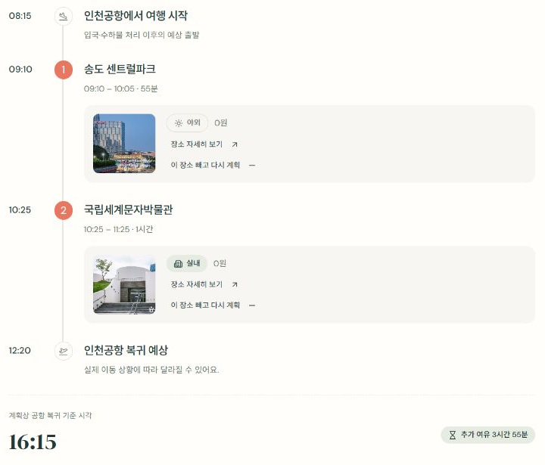
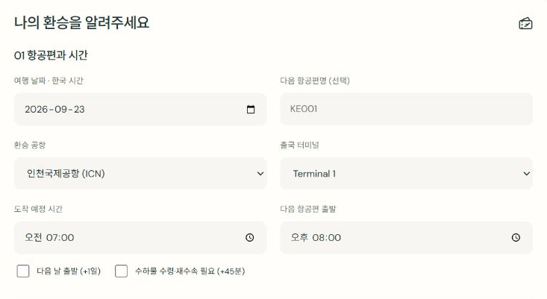
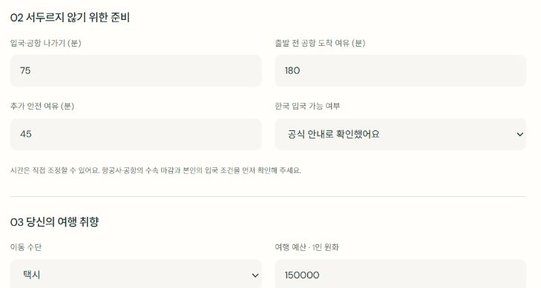
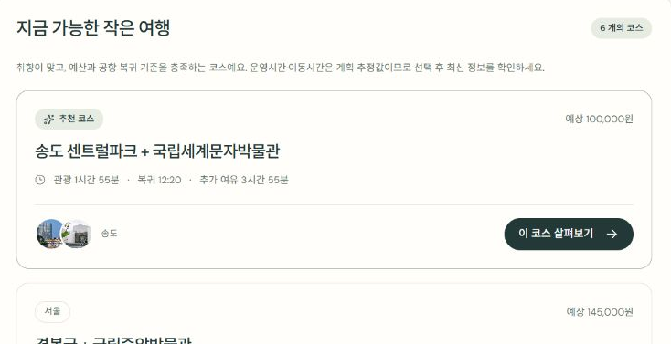
해시태그1 | #환승여행
연계기능1 | 환승 조건에 맞는 짧은 여행 설계 (시연 화면)
기능설명1 | 준비시간과 복귀 여유를 먼저 확보하고, 남은 시간·예산 안에서 관광 코스를 선택한다.
기능 흐름도
01 환승 조건 입력 도착·출발 시각과 터미널, 수하물 조건을 입력한다. | 02 여행 조건 확인 입국 가능 여부를 확인하고 준비시간·예산·취향을 정한다. | 03 후보 코스 비교 예상 관광시간·비용·공항 복귀 시각을 비교한다. | 04 일정 선택 선택한 코스의 시간순 일정과 복귀 여유를 확인한다.
환승로그 | 기능설명서 | 09
Notes:
실제 v1.2.2 화면을 캡처. 일정·날씨·비용은 명시된 데모 가정이며 실제 여행 결과가 아님. 관광정보 화면은 한국관광공사 실제 응답, 교통 화면은 ODsay 실제 응답(2026-09-21). 화면 일부를 읽기 좋게 발췌했다. https://hwanseung-log.jum4769.workers.dev/#demo

Slide 10
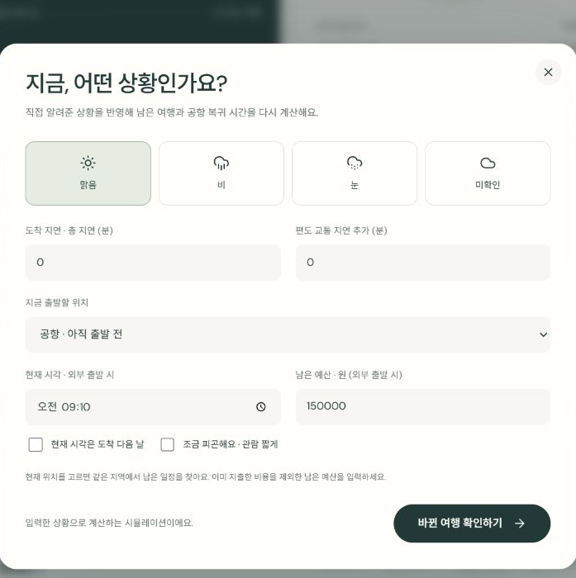
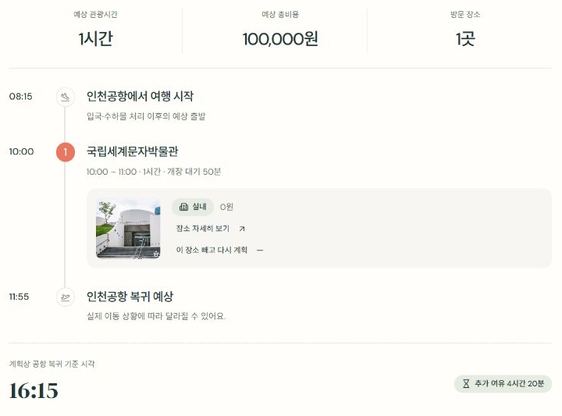
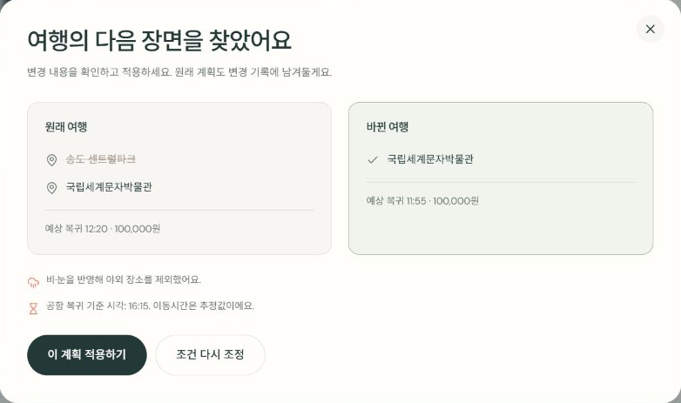
해시태그1 | #상황변화대응
연계기능1 | 변경 전후 비교를 통한 여행 재계획 (시연 화면)
기능설명1 | 상황을 입력하면 대체 코스를 제시하고, 사용자가 변경 이유와 복귀 시각을 비교한 뒤 적용한다.
기능 흐름도
01 기존 일정 확인 송도 산책과 박물관 방문 일정을 확인한다. | 02 바뀐 상황 입력 비·지연·현재 장소·남은 예산 등 달라진 조건을 입력한다. | 03 변경 전후 비교 야외 장소 제외 이유와 예상 복귀·비용을 확인한다. | 04 선택 후 적용 대안을 적용하고 변경된 일정과 이력을 확인한다.
환승로그 | 기능설명서 | 10
Notes:
실제 v1.2.2 화면을 캡처. 일정·날씨·비용은 명시된 데모 가정이며 실제 여행 결과가 아님. 관광정보 화면은 한국관광공사 실제 응답, 교통 화면은 ODsay 실제 응답(2026-09-21). 화면 일부를 읽기 좋게 발췌했다. https://hwanseung-log.jum4769.workers.dev/#demo

Slide 11
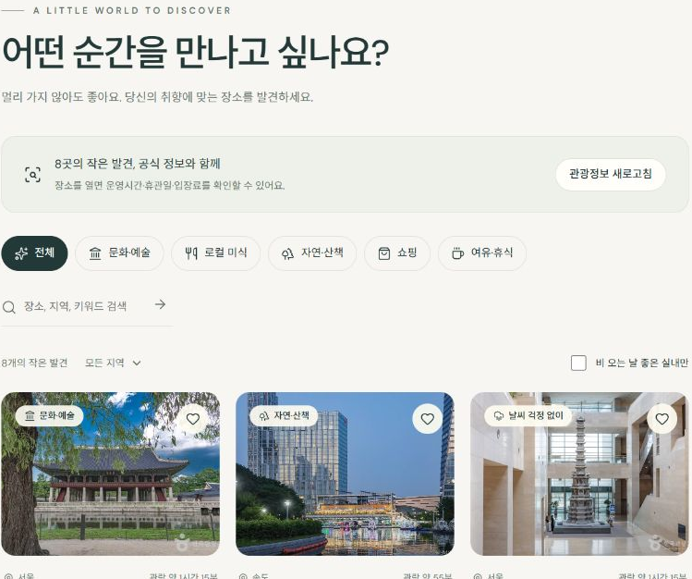
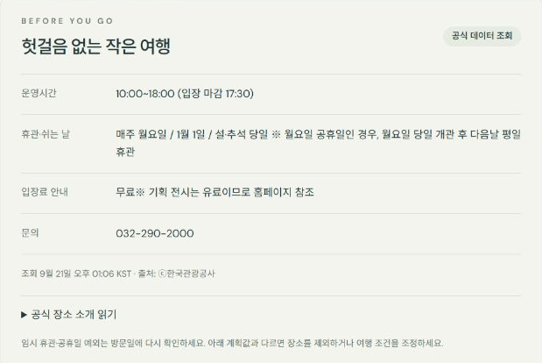
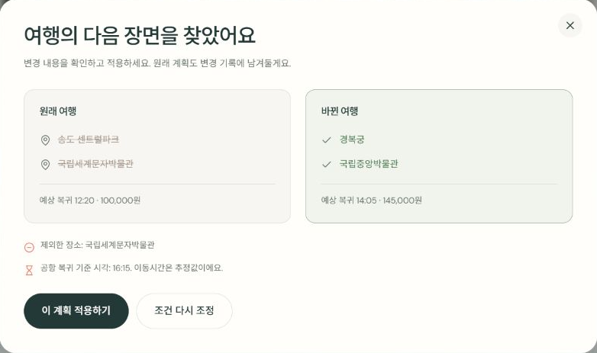
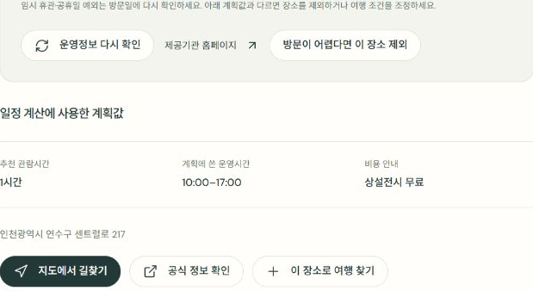
해시태그1 | #관광데이터
연계기능1 | 공식 관광정보 확인과 방문 장소 조정 (시연 화면)
기능설명1 | 관광공사의 운영정보를 읽고 방문 가능성을 확인한 뒤, 필요하면 장소를 제외하고 다시 계획한다.
기능 흐름도
01 장소 탐색 지역·취향·실내 조건으로 관광지를 살펴본다. | 02 공식 정보 확인 운영시간·휴관일·요금과 제공기관 출처를 확인한다. | 03 방문 조건 판단 계획값과 공식 안내를 비교하고, 방문이 어렵다면 제외한다. | 04 대안 검토 제외한 장소 없이 다시 계산된 코스를 비교·적용한다.
환승로그 | 기능설명서 | 11
Notes:
실제 v1.2.2 화면을 캡처. 일정·날씨·비용은 명시된 데모 가정이며 실제 여행 결과가 아님. 관광정보 화면은 한국관광공사 실제 응답, 교통 화면은 ODsay 실제 응답(2026-09-21). 화면 일부를 읽기 좋게 발췌했다. https://hwanseung-log.jum4769.workers.dev/#demo

Slide 12
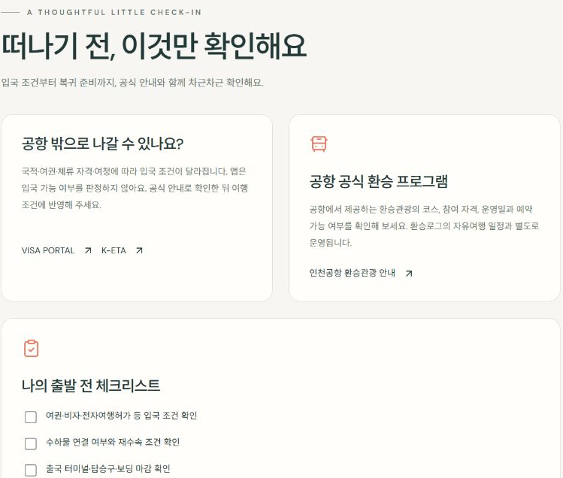
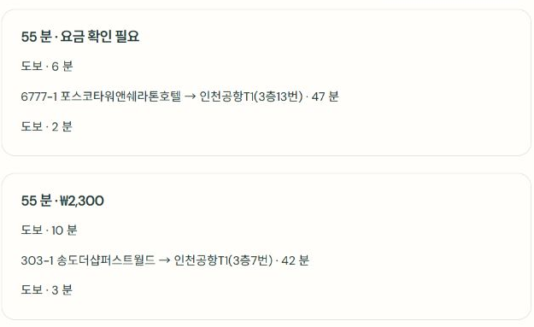
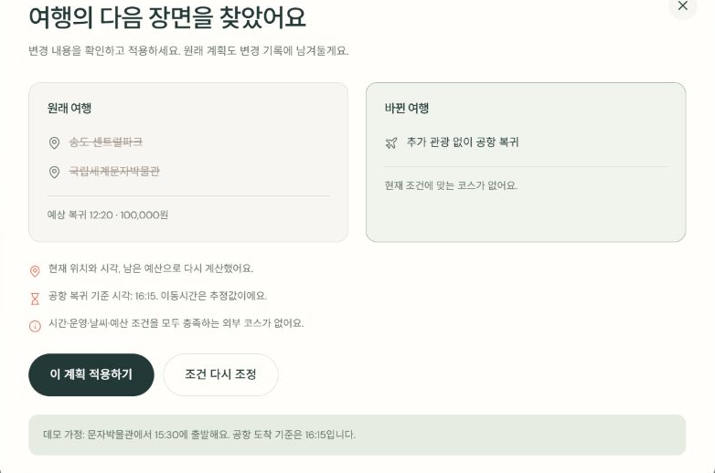

해시태그1 | #공항복귀
연계기능1 | 복귀 기준과 실제 교통 경로 확인 (시연 화면)
기능설명1 | 공항 도착 기준을 유지하면서 복귀 경로를 조회하고, 조건이 부족하면 복귀를 우선하도록 안내한다.
기능 흐름도
01 복귀 기준 확인 출발 준비와 추가 여유를 제외한 공항 도착 기준을 읽는다. | 02 대중교통 조회 장소·터미널·방향을 선택하고 노선·시간·요금을 확인한다. | 03 부족한 시간 대응 추가 관광이 어려우면 외부 코스 대신 공항 복귀를 검토한다. | 04 공식 조건 확인 입국·수하물·운영시간·항공사 수속 마감을 점검한다.
환승로그 | 기능설명서 | 12
Notes:
실제 v1.2.2 화면을 캡처. 일정·날씨·비용은 명시된 데모 가정이며 실제 여행 결과가 아님. 관광정보 화면은 한국관광공사 실제 응답, 교통 화면은 ODsay 실제 응답(2026-09-21). 화면 일부를 읽기 좋게 발췌했다. https://hwanseung-log.jum4769.workers.dev/#demo

Slide 13
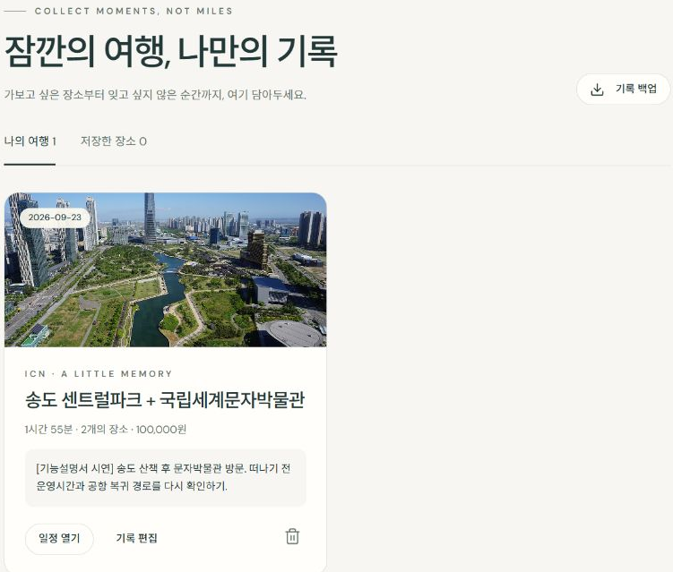
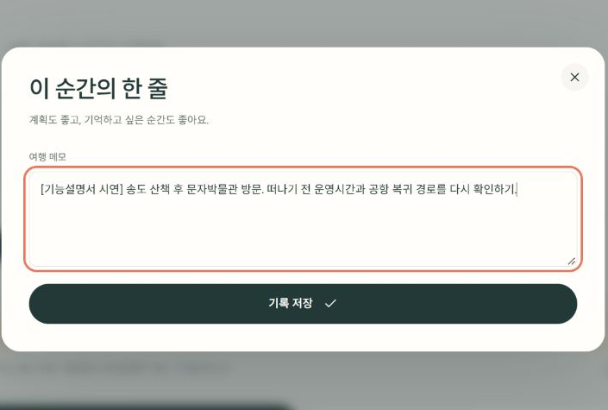
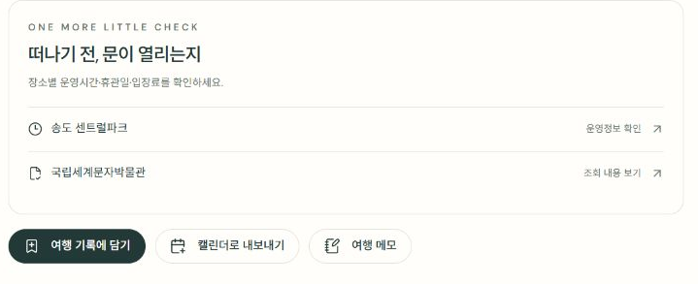
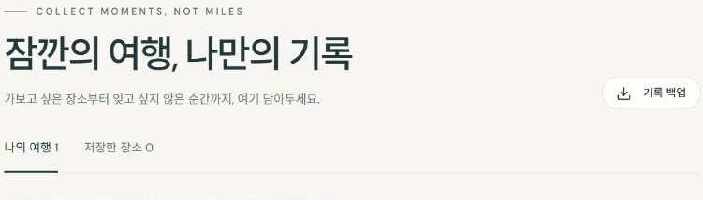
해시태그1 | #여행기록
연계기능1 | 일정·메모 저장과 여행 정보 내보내기 (시연 화면)
기능설명1 | 여행 일정과 메모를 기기에 보관하고, 공유·캘린더·백업 기능으로 다시 활용한다.
기능 흐름도
01 기록할 일정 선택 일정에서 여행 기록 저장 또는 여행 메모를 선택한다. | 02 메모 작성 여행 메모에 기억할 내용을 작성해 저장한다. | 03 기록 다시 보기 저장된 여행과 즐겨찾기를 살펴보고 일정을 다시 연다. | 04 내보내기·백업 일정 공유·인쇄·캘린더 또는 기록 백업을 이용한다.
환승로그 | 기능설명서 | 13
Notes:
실제 v1.2.2 화면을 캡처. 일정·날씨·비용은 명시된 데모 가정이며 실제 여행 결과가 아님. 관광정보 화면은 한국관광공사 실제 응답, 교통 화면은 ODsay 실제 응답(2026-09-21). 화면 일부를 읽기 좋게 발췌했다. https://hwanseung-log.jum4769.workers.dev/#demo

Slide 14


서비스 대표 이미지 (썸네일)
서비스 상세 이미지
환승로그
인천공항 환승객의
작은 여행과 공항 복귀
기본 진입: 여행 소개 화면
체험: 별도 데모 링크
로그인 없이 이용
환승 조건 입력
변경 전후 비교
공식 관광 운영정보
공항 대중교통 경로
환승로그 | 기능설명서 | 14
Notes:
대표 화면 1개, 상세 화면 4개. 제품 화면에서 사용하는 사진과 지도는 제품에 표시된 출처·조건을 따른다. 관광정보 출처: ⓒ한국관광공사. https://hwanseung-log.jum4769.workers.dev

Slide 15
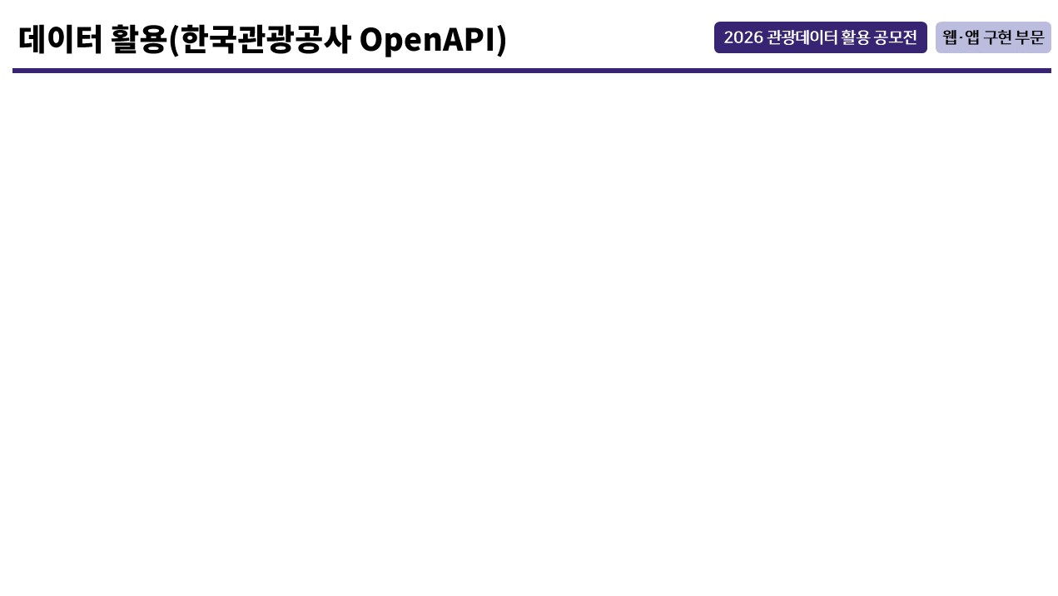
서비스 개발에 활용한 한국관광공사 OpenAPI 리스트
1 | API명 | 한국관광공사 국문 관광정보 서비스 - searchKeyword2
 | 상세설명 | 장소 검색 후 명칭·유형·좌표 대조, 콘텐츠 ID·사진·주소 연결
2 | API명 | 한국관광공사 국문 관광정보 서비스 - detailCommon2
 | 상세설명 | 장소 소개·주소·홈페이지·문의 등 공통 상세정보 제공
3 | API명 | 한국관광공사 국문 관광정보 서비스 - detailIntro2
 | 상세설명 | 운영시간·휴관일·요금 원문·문의정보를 방문 전 확인 화면에 제공
4 | API명 | 추가 사용 API 없음
 | 상세설명 | -
5 | API명 | 추가 사용 API 없음
 | 상세설명 | -
활용 방식: 이용자가 조회할 때 호출하며, 원본 응답을 DB·브라우저 저장소·오프라인 캐시에 저장하지 않는다.
출처: ⓒ한국관광공사. 원문 운영정보와 자체 계획값을 구분하며, 누락된 정보는 임의로 생성하지 않는다.
환승로그 | 기능설명서 | 15
Notes:
실제 연동: KorService2 searchKeyword2, detailCommon2, detailIntro2. public/visit.js 및 api/handlers.mjs. 공모전 안내: https://lowly-polyanthus-1fb.notion.site/2026-3a75dce406e38034a9a8d058a1b55596 인증키는 본 문서에 포함하지 않는다.

Slide 16

서비스 개발에 활용한 기타 API, 파일데이터
1 | 데이터명 | 인천국제공항공사 여객편 운항정보
 | 상세설명 | 당일 편명·운항 상태·예정/변경 시각·터미널·게이트 조회
2 | 데이터명 | ODsay 대중교통 길찾기
 | 상세설명 | 공항 이동 및 당일 코스 구간의 노선·시간·확인 가능한 요금 조회
3 | 데이터명 | Kakao Mobility 자동차 길찾기
 | 상세설명 | 자동차 이동시간과 택시 예상 요금·통행료를 교통 조회에 활용
교통 조회는 조회 시점의 예상값이다. 요금 미확인·경로 없음·호출 실패 상태를 구분해 표시한다.
당일 전체 일정 갱신은 모든 구간이 확인된 경우 비교 후 적용하며, 출발 지연으로 복귀 기준을 연장하지 않는다.
환승로그 | 기능설명서 | 16
Notes:
실제 구현의 데이터 제공기관 목록. ODsay Web 등록 도메인: hwanseung-log.jum4769.workers.dev. API 키는 문서에 기재하지 않음. 초기 코스 8개 장소의 계획값은 public/data.js. 날씨 API는 Open-Meteo. 지도는 OpenStreetMap iframe.

Slide 17
서비스 개발에 활용한 기타 API, 파일데이터
1 | 데이터명 | Open-Meteo 날씨 예보
 | 상세설명 | 선택한 날짜의 인천 기온·주간 강수 가능성 제공 (장소별 예보 아님)
2 | 데이터명 | 자체 선별 관광지·계획 기준 파일
 | 상세설명 | 관광지 8곳, 관람시간·기본 운영조건·예상 이동시간·비용으로 초기 코스 계산
3 | 데이터명 | OpenStreetMap 임베드 지도
 | 상세설명 | 장소 상세 화면의 위치 지도 표시. 네이버 지도·기관 홈페이지는 외부 링크로 연결
기본 계획용 파일은 서비스에서 선별·작성한 추정 기준이며 공식 API 응답의 복제본이 아니다.
날씨는 인천의 예보이다. 국문 관광정보의 원문은 영어 화면에서도 한국어로 표시될 수 있다.
환승로그 | 기능설명서 | 17
Notes:
실제 구현의 데이터 제공기관 목록. ODsay Web 등록 도메인: hwanseung-log.jum4769.workers.dev. API 키는 문서에 기재하지 않음. 초기 코스 8개 장소의 계획값은 public/data.js. 날씨 API는 Open-Meteo. 지도는 OpenStreetMap iframe.

Slide 18

차별성 | 1. 환승객의 고정된 출발 시각에 맞춘 계획 관광시간뿐 아니라 준비시간·예산·공항 복귀 여유를 함께 계산한다. 2. 원래 계획과 대안의 비교 후 적용 비·지연·장소 제외가 코스와 복귀에 미친 이유를 확인하고 선택한다. 3. 공식 관광정보와 개인 기록의 연결 방문 전 운영정보 확인부터 계획 변경, 일정 저장·내보내기까지 이어진다.
발전계획 | 1단계: 데이터 정확성과 현장 검증 휴관·공휴일 예외의 구조화, 실제 교통·복귀시간 오차 및 사용성 검증 2단계: 외국인 이용과 안정적인 운영 영문 관광데이터 연계, 주요 언어 확대, 교통 API 사용량·장애 대응 개선 3단계: 지역과 서비스 확장 검증된 장소·환승 공항 확대, 동의 기반 기록 동기화와 복귀 알림 개선 ※ 위 항목은 향후 계획이며 현재 완료된 기능으로 제시하지 않는다.
환승로그 | 기능설명서 | 18
Notes:
발전계획은 향후 목표이며 검증 성과·사업 제휴·이용자 수치를 임의로 제시하지 않았다. 현재 한계: 관광지 8곳, 인천공항 코스, 현재 브라우저 보관, 페이지가 열려 있을 때 복귀 알림.

